Slide 1
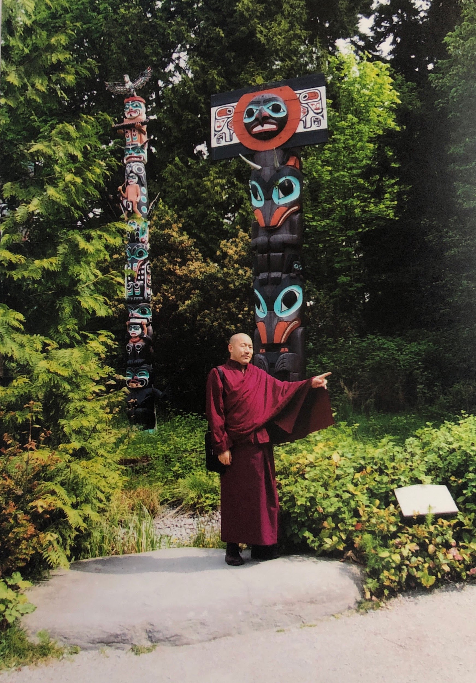
金刚七句之上师瑜伽
复习
讨论

Slide 2

思考题
1、一个完整的修法包括哪些部分？
2、金刚七句之上师瑜伽—降加持雨，修法本身包括哪些部分？
3、观想皈依境时需要注意什么问题？
4、在集中念七句祈祷文时（或者念心咒）如何观想？
5、起座后如何作意？

Slide 3
本课提纲
▪ 莲师修法的重要性
▪ 莲师修法的适合对象
▪ 莲花生大师的功德
▪ 具体修法

Slide 4
莲师修法的重要性
▪ 密法特别强调三根本（上师是一切加持的根本；本尊是一
切成就的根本；空行是消除障碍的根本），上师修法是密
法三根本修法中最重要的
▪ 上师瑜伽是一种非常简便又非常直接的证悟方式。莲师修
法既可作为生起次第的本尊修法，也可当做上师瑜伽的修
法，尤为重要。
▪ 此文介绍的莲花生大师修法，属于上师的修法之一。

Slide 5
莲师修法的适合对象
▪ 在开始的准备阶段，中间的修行阶段，以及最后的证悟阶
段，莲师修法都举足轻重。
▪ 刚入门修行的人；
▪ 正在修行的人；
▪ 出现违缘的人；
▪ 希望证悟的人，上师瑜伽的修法是证悟的最佳途径。

Slide 6
莲花生大师的功德
▪莲花生大师的工作，就是加持末法时代的修行人，并帮助他们遣除内、外、密的障碍。内（邪见）、外（自然灾害
和鬼神）、密（修行和精神上出现的其他障碍）。遣除障碍违缘最好的方法，就是修莲花生大师的法。
▪莲花生大师为诸佛菩萨的总体，是所有佛菩萨的代表。也可以说，莲花生大师包含了所有佛菩萨的加持和功德。我们需要对莲师生起坚固的信心。

Slide 7
修法架构
正行
皈依发心etc
回向
（广/略）
前行
后行

Slide 8
金刚七句之上师瑜伽
——降加持雨
阿
自身平庸安住前虚空，邬金无垢达娜果夏湖， (一) 观想莲花生大师
深邃盈满具八功德水，中央珍宝莲花盛开中。 (显而无自性如空中彩虹 )
皈处总集邬金金刚持，相好赫奕措嘉母双运，
右持金刚左持托巴瓶，绸缎珍宝骨饰庄严美。
五光界中大乐威光耀，三根眷属之海如云集，
加持大悲甘霖垂视我。
（加七句祈祷）
诸佛本体无死智慧身， (二) 修七支供
猛厉渴慕恒顶恭信礼。身体受用三世所积善，
观为普贤云供而敬奉。无余忏悔无始累积罪。
诸佛佛子所有之功德，唯一遍主怙主之胜迹，
诚心随喜起信而祈祷。请降深广妙法甘露雨。
聚合自他一切之善业，乃至轮回大海未尽间，
追随怙主汝尊之脚步，为度天下众生而回向。

Slide 9
皈处总集广大智悲藏，浊世唯一救主珍贵宝， (三) 祈祷莲师
遭受五浊衰损痛苦时，愿速慈悲垂视祈请子。
密意界中散射大悲力，请求加持具敬我之心，
祈请迅速示显诸验相，恩赐共与不共之成就。
之后尽力念诵七句祈祷文，并以恭敬心与信心观想：从佛父佛母双运处及心间，发出智慧五色光，融入自身心间，从而获得加持，之后尽力念诵莲师心咒。
上师三处三字中，放射白红蓝三光， (四) 接受灌顶
融自三处消三障，成就身语意金刚。
上师诸眷皆化光，白红明点吽字相，
融入自心上师意，自心无别法身中。
阿！阿！
诵完之后，应观本来超离一切造作取舍之自心本性原始大法身本来面目，复次了知一切如幻显现皆为上师之自性。回向善根并诵吉祥之颂。
此文于丁亥年七月初八，由生生世世发愿成为莲师之奴仆者，麦彭嘉措意海中流露。芒嘎啦！ 二零一三年十二月十一日 慈诚罗珠 恭译

Slide 10
思考题
1、一个完整的修法包括哪些部分？
2、金刚七句之上师瑜伽—降加持雨，修法本身包括哪些部分？
3、观想皈依境时需要注意什么问题？
4、在集中念七句祈祷文时（或者念心咒）如何观想？
5、起座后如何作意？

